Slide 1
Módulo 1 - Introducción
PROTECCIÓN CONTRA CAÍDAS EN LA CONSTRUCCIÓN

Slide 2
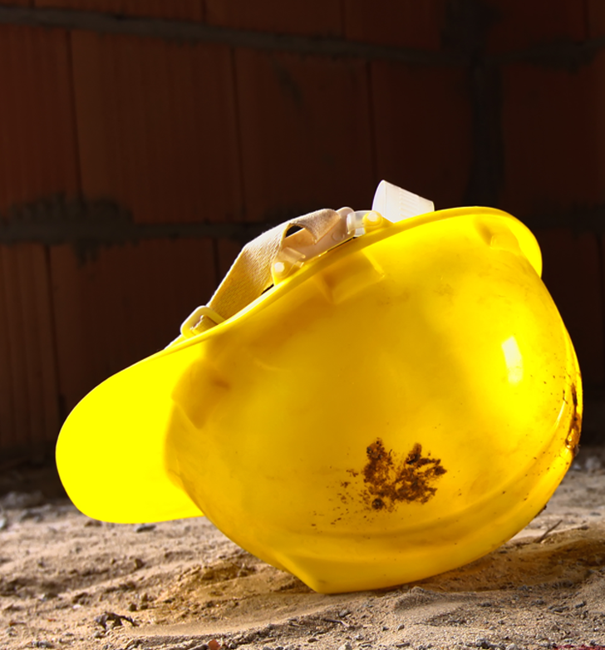
Descargo de responsabilidad
La realización de este curso le ayudará a comprender las normas y algunos de los peligros relacionados con la protección contra caídas. Sin embargo, es responsabilidad de sus empleadores ampliar su capacitación en lo que sea específico para su organización, como permisos, políticas y prácticas. Este material no debe considerarse un sustituto de ninguna disposición de la Ley de Empleo Seguro de Oregon, ni de ninguna norma emitida por Oregon OSHA. Los fabricantes, productos o servicios mostrados en este material son sólo para fines informativos y no constituyen un respaldo por parte de Oregon OSHA.
Módulo 1: introducción

Slide 3
Que esperar
Módulo 1: introducción

Slide 4
La protección contra caídas es importante.
Módulo 1: introducción

Slide 5
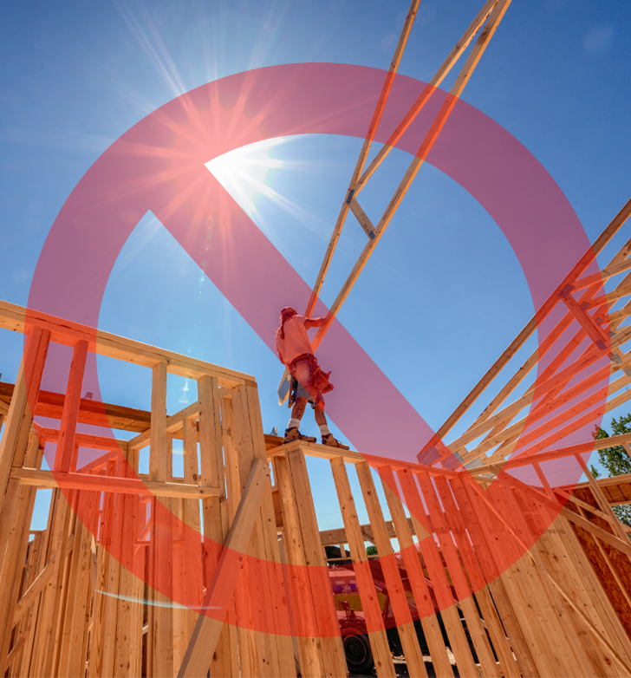
Lesiones fatales en el trabajo
En 2017, fallecieron 971 trabajadores de la construcción en el trabajo.
De las 971 lesiones fatales en el trabajo, 386 fueron ocasionadas por resbalones, tropiezos y caídas.
Oficina de Estadísticas Laborales
Módulo 1: introducción

Slide 6
Reclamaciones aceptadas
En 2017, se dirimieron 5,780 reclamaciones en Oregón debido a resbalones, tropiezos y caídas. El costo promedio de estas reclamaciones fue de $23,570.
Departamento de Servicios a Consumidores y Negocios de Oregón
Módulo 1: introducción

Slide 7
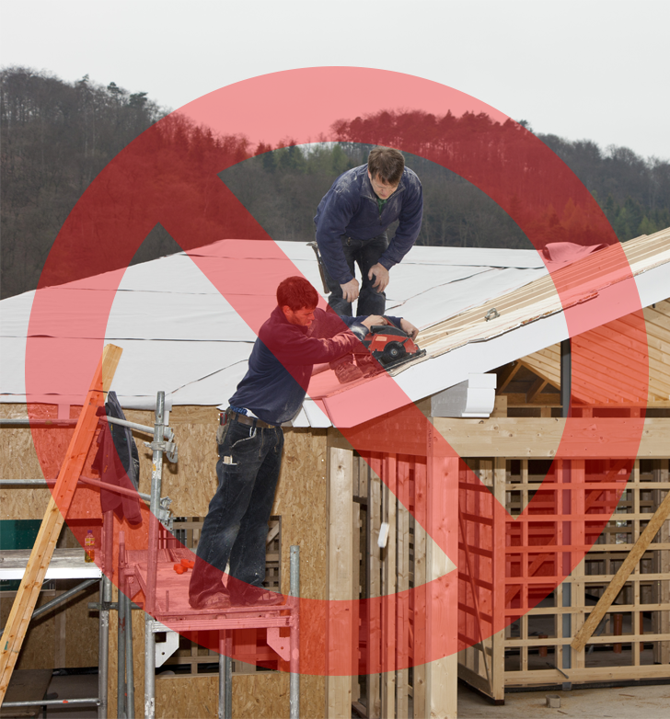
Reclamaciones aceptadas
En Oregón, entre 2014 y 2018, hubo 6187 reclamaciones por discapacidades aprobadas en la construcción debido a caídas desde un nivel inferior.
Desde escaleras portátiles: 1,980
Desde vehículos/maquinarias: 1,530
Desde escaleras de concreto: 853
Desde techos: 282
Desde andamios: 212
De pisos/pasillos: 80
Otro: 1,250
Departamento de Servicios a Consumidores y Negocios de Oregón
Módulo 1: introducción

Slide 8
Planificación
Módulo 1: introducción

Slide 9
Usando protección contra caídas – Empresa de ejemplo.
Módulo 1: introducción

Slide 10
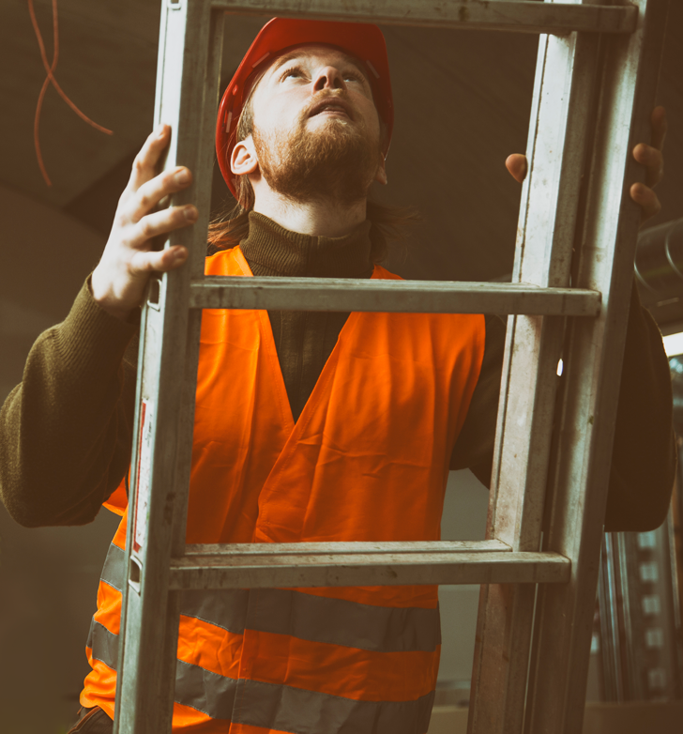
Seguridad con las Escaleras
Las escaleras representan la causa principal de muertes y lesiones en el lugar de trabajo debido a resbalones, tropiezos y caídas. Para cerrar este módulo, tomemos unos minutos para revisar los puntos principales al usar escaleras de manera segura en el lugar de trabajo.
Módulo 1: introducción

Slide 11
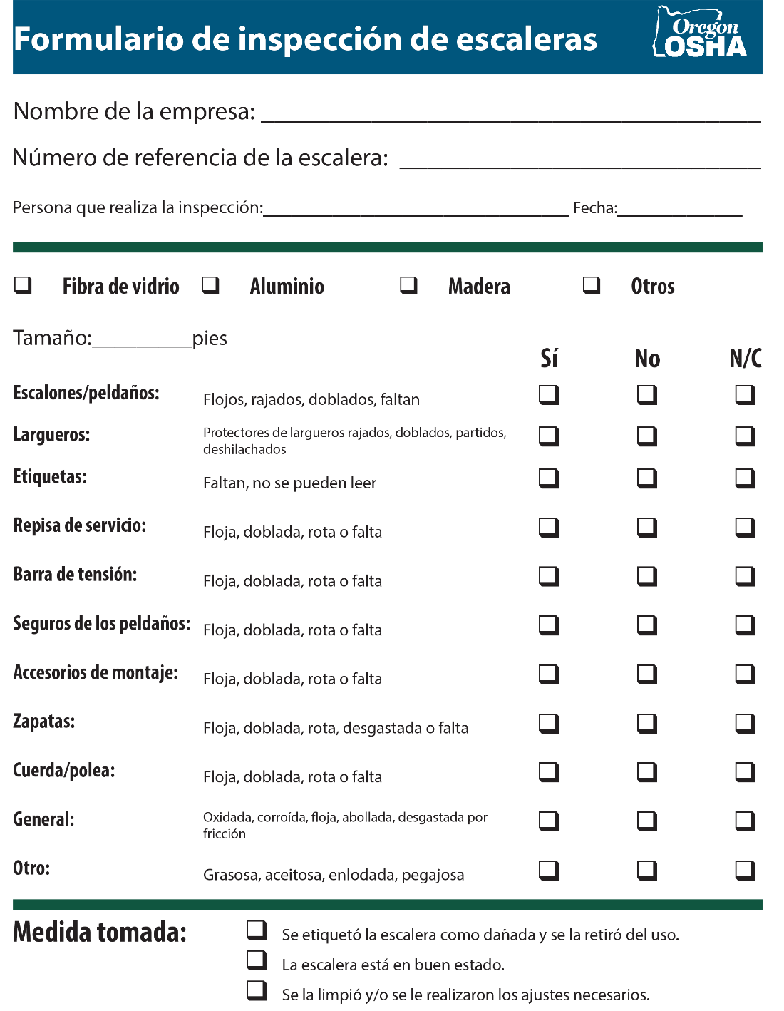
Formulario de Inspección Escaleras
Un formulario de inspección de escaleras es una herramienta valiosa para identificar algunos de los peligros que están presentes al utilizar una escalera.
El beneficio es que usted también puede ver si se están desarrollando tendencias, como piezas defectuosas.
Si se halla algún defecto o daño durante la inspección, debe seguir los pasos a continuación:
1. Etiquete la escalera como: “Peligrosa, ¡NO USAR!”.
2. Repare la escalera de inmediato para que esté en el estado original o destrúyala.
Haga clic en el enlace para ver el formulario de inspección de escaleras.
Módulo 1: introducción

Slide 12
Aplicación NIOSH sobre Escaleras
Haga clic en el enlace, o escanee el código QR para descargar la aplicación NIOSH sobre Escaleras.
La aplicación puede ayudar con lo siguiente:
Planificación
Selección
Inspección
Instalación
Uso correcto
Accesorios
*La aplicación solo está disponible para dispositivos móviles
(por ejemplo, teléfonos móviles, tabletas).
Módulo 1: introducción

Slide 13
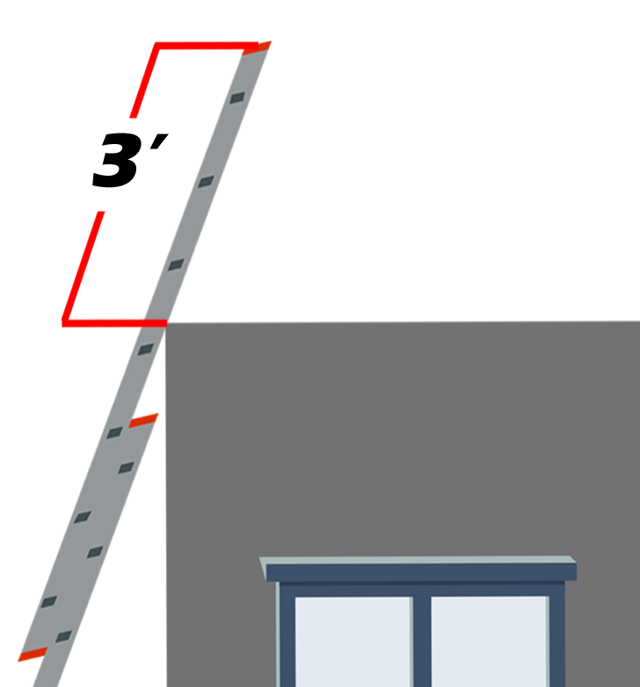
Acceso a una superficie superior
Cuando se utilizan escaleras portátiles para acceder a superficies superiores, estas tienen que tener los largueros laterales extendidos a un mínimo de 3 pies por encima de la superficie superior y deben estar aseguradas a la estructura.
*No coloque ningún peso sobre los peldaños ubicados por encima de la superficie superior al usar escaleras sin apoyo propio para acceder a un nivel superior..
Módulo 1: introducción

Slide 14
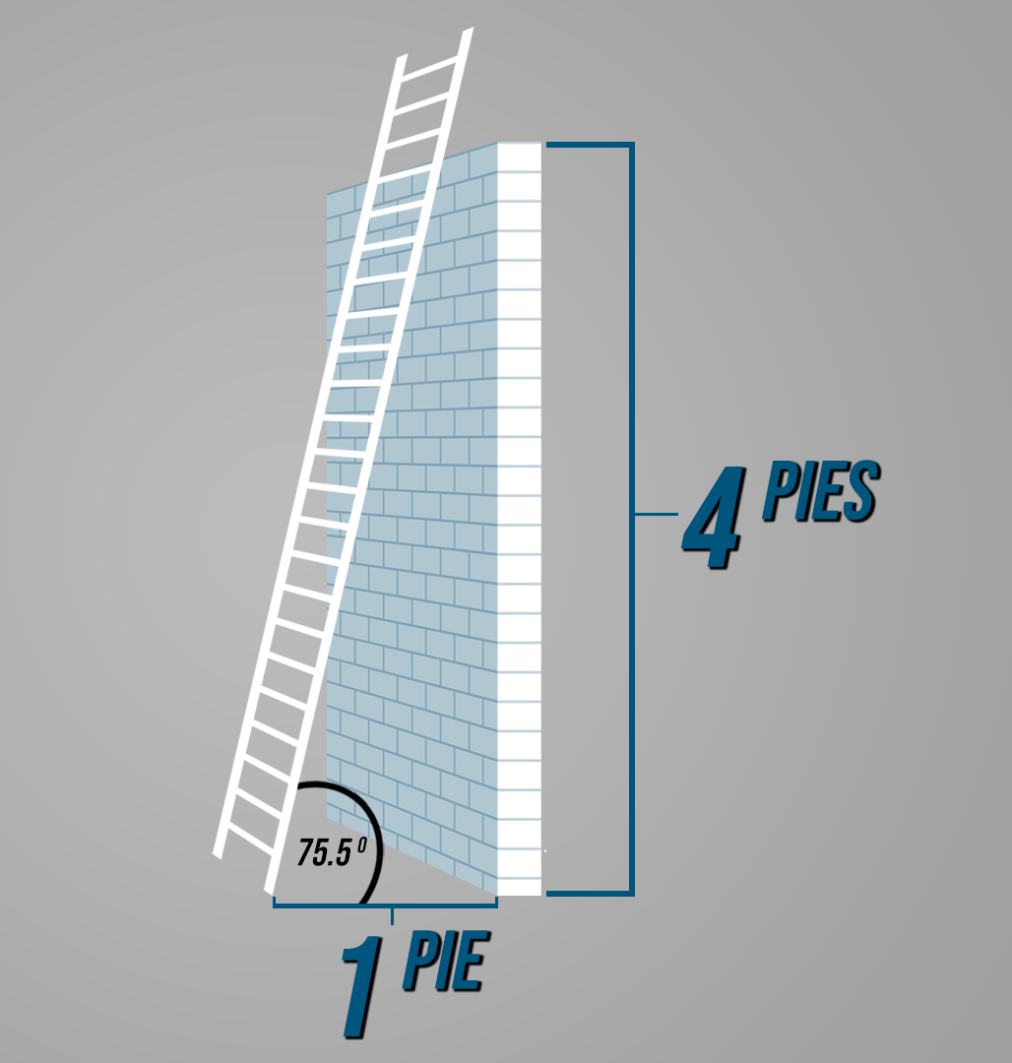
Relación 4:1
Las escaleras de extensión deben colocarse de forma tal que la longitud de trabajo de la escalera sea cuatro veces mayor que la distancia horizontal entre la base de la escalera y la estructura: una relación de 4:1.
Módulo 1: introducción

Slide 15
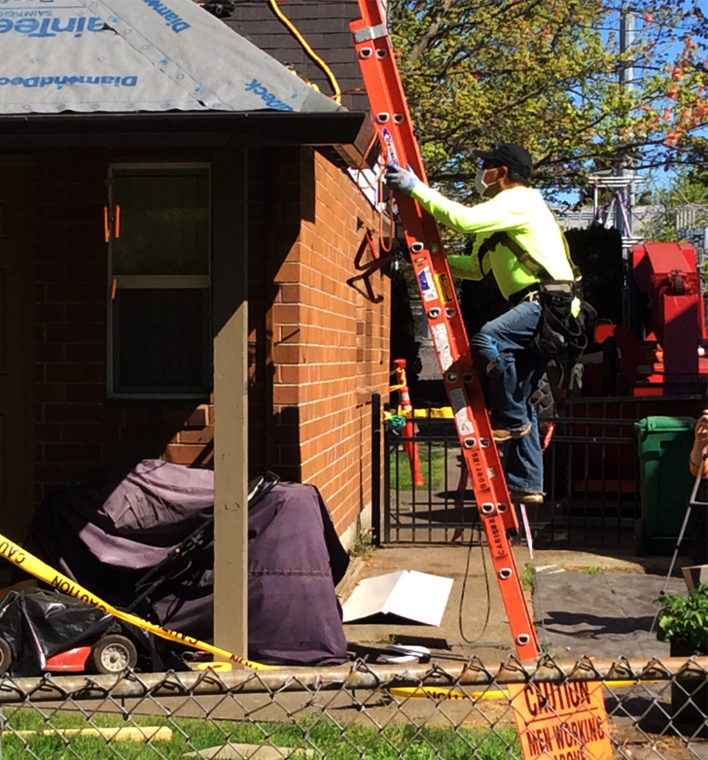
Capacitación sobre la Seguridad con las Escaleras
Si desea aprender más sobre las escaleras y cómo usarlas de manera segura, consulte nuestra capacitación en línea sobre la seguridad con las escaleras haciendo clic en el botón.
Capacitación sobre la Seguridad con las Escaleras
Módulo 1: introducción

Slide 16
Módulo 2 – Opciones
PROTECCIÓN CONTRA CAÍDAS EN LA CONSTRUCCIÓN

Slide 17
Barandales
Módulo 2: equipos/sistemas

Slide 18
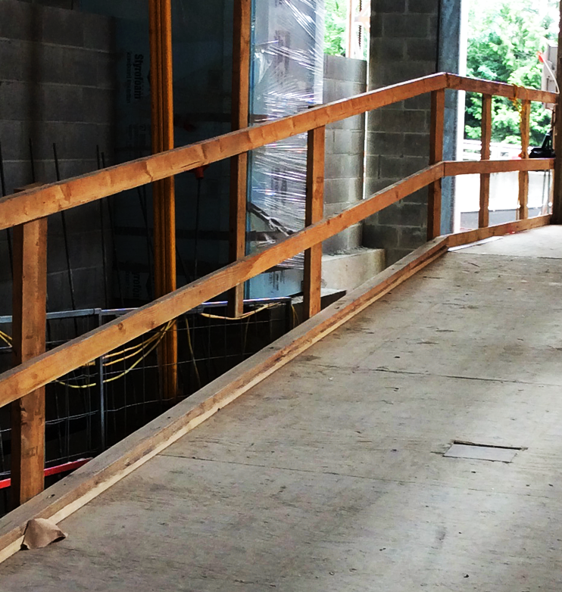
Sistemas de barandales protectores
El beneficio de los barandales protectores es que luego de ser instalados correctamente, reducen la cantidad de errores humanos.
Las partes componentes son:
Riel superior
Riel intermedio
Componentes verticales intermedios
También pueden combinarse con tablones de protección para pies, cuya función es evitar que los materiales salgan despedidos de la superficie de trabajo/transitable.
Para obtener más información, haga clic en los enlaces.
Industria general (Ficha técnica)
Cuadernillo de la construcción
Division 3, Subdivision M, Fall Protection
Módulo 2: equipos/sistemas

Slide 19
Dispositivos de posicionamiento
Módulo 2: equipos/sistemas

Slide 20
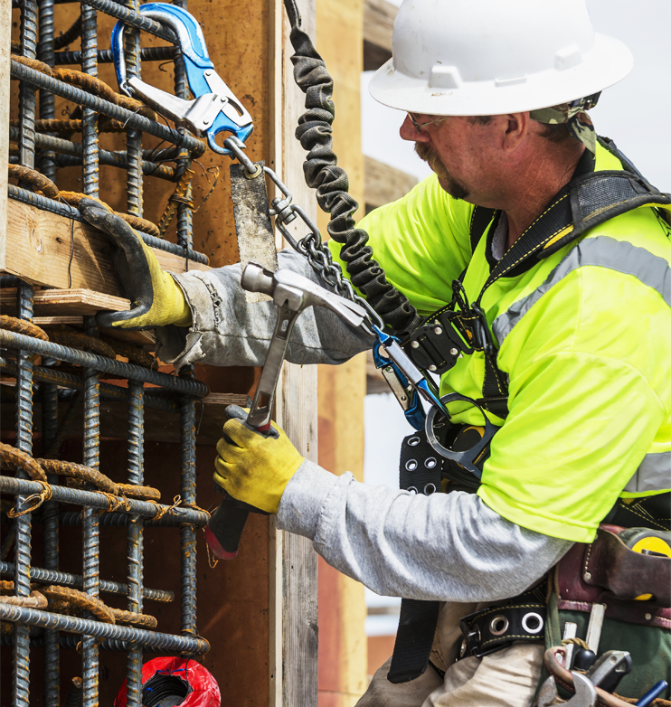
Sistemas de Dispositivos de Posicionamiento
Los sistemas de dispositivos de posicionamiento soportan el peso de una persona que necesita trabajar con las dos manos sobre las superficies. Se utilizan, por lo general, en el armado de muros y para amarrar alambres de refuerzo. Brindan soporte y deben detener una caída libre dentro de los 2 pies.
Las partes componentes son:
Anclaje
Conectores
Soporte corporal
Los dispositivos de posicionamiento deben asegurarse a un anclaje que soporte, al menos, el doble de la carga del impacto posible de la caída de un empleado o 3,000 libras (13,3 kN), el que sea mayor.
Requerimientos del Dispositivo de Posicionamiento en la División 3, Subdivisión M, Protección contra Caídas
Módulo 2: equipos/sistemas

Slide 21
Detención de caídas vs. restricción de caídas
Módulo 2: equipos/sistemas

Slide 22
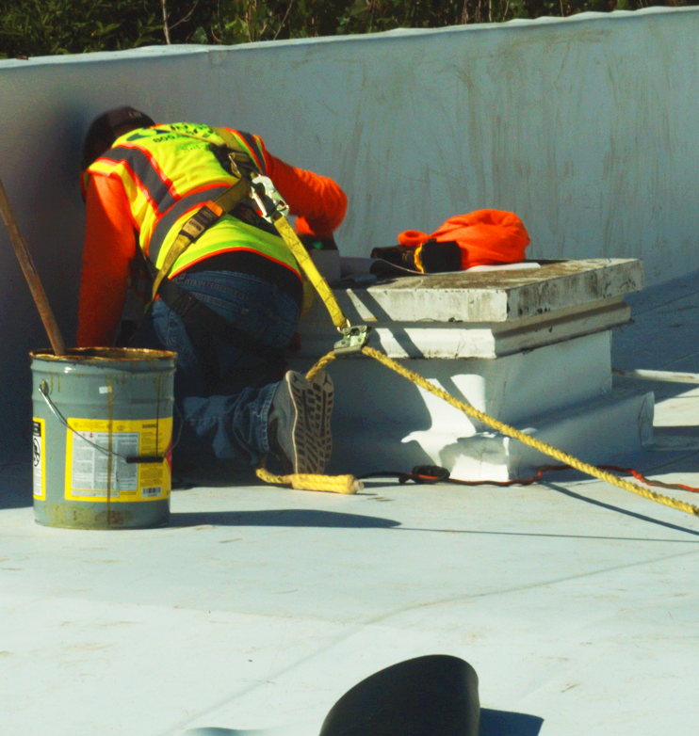
Sistemas anticaídas
Los sistemas anticaídas evitan que los trabajadores lleguen a un borde sin protección. De este modo, no se produce una caída.
Las partes componentes son:
Correa de seguridad
Conectores
Arnés corporal o cinturón de seguridad
El anclaje debe soportar al menos 3,000 lb, o bien, una persona capacitada debe diseñarlo e instalarlo, además de tener un factor de seguridad de al menos 2. Esto significa que el sistema puede soportar al menos el doble de la carga de impacto posible de la caída de un empleado.
Para obtener más información, haga clic en el botón.
Requerimientos del sistema anticaídas en la División 3, Subdivisión M, Protección contra Caídas.
Módulo 2: equipos/sistemas

Slide 23
Sistemas de detención de caídas
Un sistema personal de detención de caídas consiste en un anclaje, conectores y un arnés de cuerpo completo que trabajan juntos para detener una caída luego de producida y minimizar las fuerzas de detención de la caída.
Otras piezas incluyen lo siguiente:
Correa de seguridad
Dispositivo de desaceleración
Línea de vida (salva vida)
Para obtener más información, haga clic en el botón.
Requerimientos del sistema de detención de caídas en la División 3, Subdivisión M, Protección contra Caídas
Módulo 2: equipos/sistemas

Slide 24
Haga las cuentas: cálculo del espacio libre de caída
Módulo 2: equipos/sistemas

Slide 25
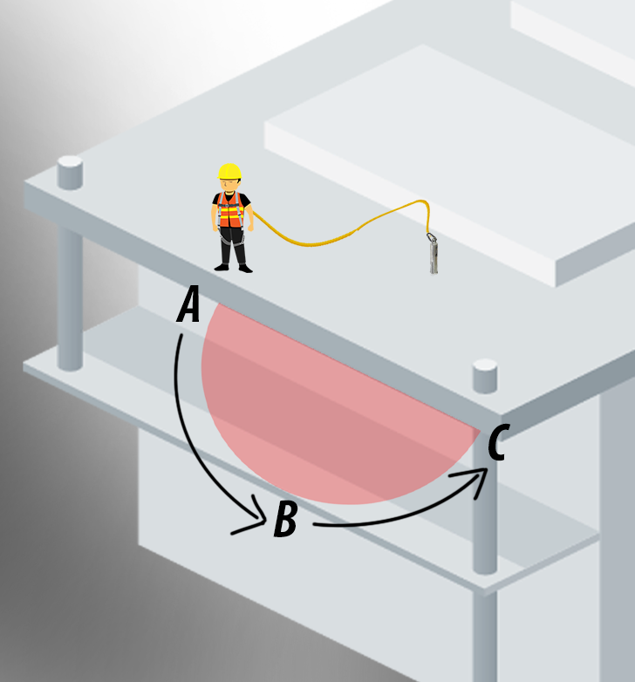
Caída con oscilación
La caída con oscilación sucede con el efecto péndulo, y balancea a un trabajador caído hacia una superficie cercana, como una pared o una viga sobresaliente.
Es importante evaluar el peligro de la caída con oscilación en cualquier borde en donde pueda caer algún trabajador.
Un trabajador que se cae mientras está conectado a un sistema de anclaje (a menos que esté directamente encima suyo) se balanceará hacia adelante y hacia atrás como un péndulo.
Los trabajadores pueden presentar lesiones graves si se golpean contra objetos durante una caída con oscilación.
La instalación del punto de anclaje directamente encima del área de trabajo (es decir, conectado a un punto de sujeción elevado con resistencia suficiente) ayudará a prevenir las lesiones a causa de las caídas con oscilación.
Módulo 2: equipos/sistemas

Slide 26
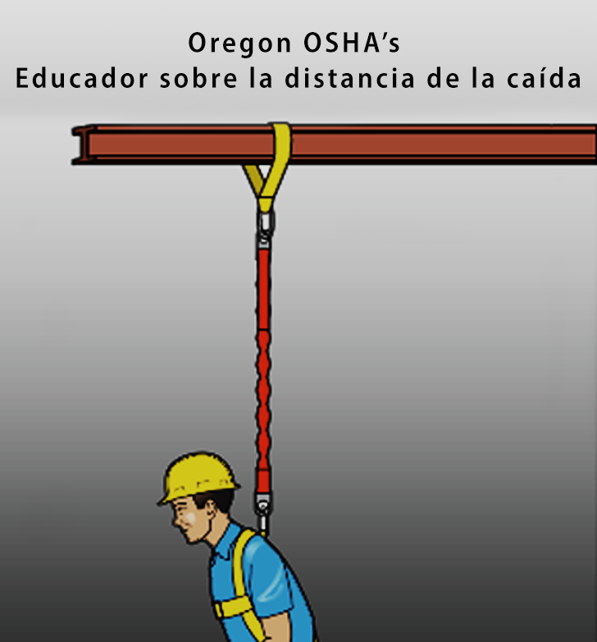
Educador sobre la distancia de la caída
Haga clic en el botón para ver al educador sobre la distancia de la caída de Oregon OSHA. El educador proporcionará 3 situaciones diferentes.
Educador sobre la distancia de la caída
Módulo 2: equipos/sistemas

Slide 27
Correas antitraumatismo
Módulo 2: equipos/sistemas

Slide 28
Línea salvavidas autorretráctil (SRLs)
Módulo 2: equipos/sistemas

Slide 29
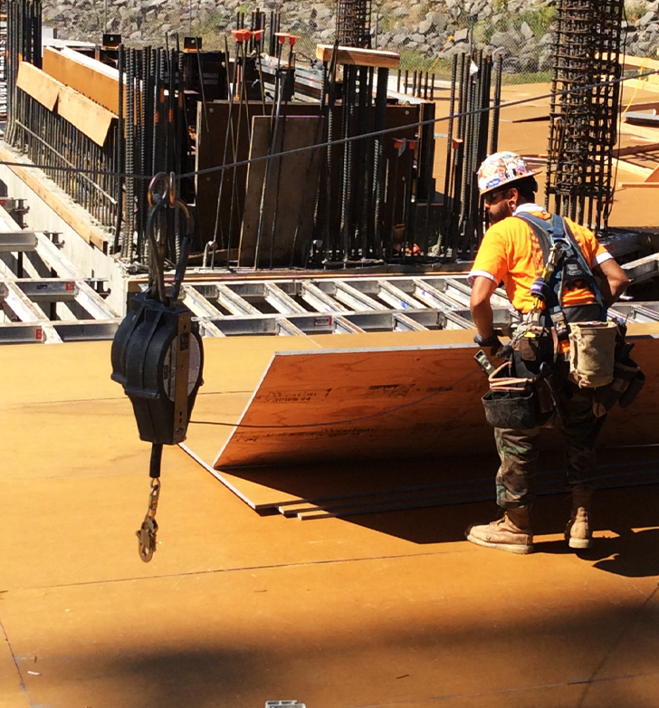
Las líneas salva vidas autorretráctiles (SRL) y los dispositivos autorretráctiles personales (SRL-P) existen desde hace más de una década y brindan muchas ventajas respecto de las líneas salva vidas amortiguadoras.
Es menos probable que estos dispositivos interfieran en las tareas laborales y, según cómo se utilicen, pueden limitar, de forma considerable, la distancia en la que un trabajador puede caer libremente antes de que se lo detenga.
Estos dispositivos deben montarse directamente por encima de la cabeza a un anclaje que pueda soportar 5,000 libras, y sin tramos flojos en la cuerda para disminuir la posibilidad de una caída por oscilación.
Siempre consulte con el fabricante, lea el manual de instrucciones y siga las advertencias sobre la seguridad escritas por el fabricante antes de usar estos dispositivos.
Líneas salva vidas autoretráctiles (SRL)
Módulo 2: equipos/sistemas

Slide 30
Módulo 3 – Anclajes
PROTECCIÓN CONTRA CAÍDAS EN LA CONSTRUCCIÓN

Slide 31
Descripcíon general sobre anclajes
Módulo 3: anclajes

Slide 32
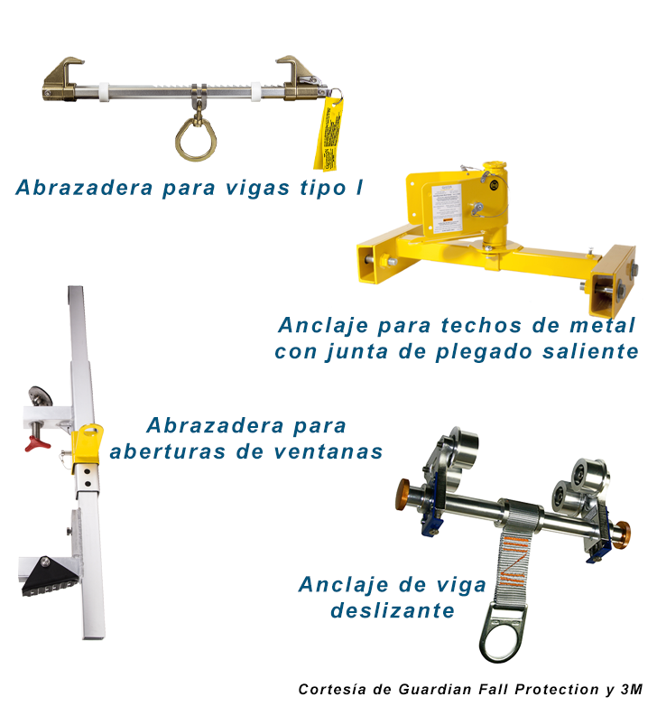
Tipos de Anclaje
Las abrazaderas de ingeniería a menudo se asocian con 4 tipos de anclaje diferentes:
Abrazadera para vigas tipo I, que se ajusta a diferentes tamaños de vigas de acero.
El anclaje móvil para vigas, que les permite a los trabajadores mayor acceso a grandes áreas de trabajo sin la necesidad de un elemento de amarre más largo.
El anclaje para techos de metal con junta de plegado saliente, que se sujeta a las juntas paralelas de los techos metálicos.
Las abrazaderas para puertas y aperturas de ventanas, que permiten el anclaje entre las estructuras o las aberturas de las ventanas de las construcciones.
Módulo 3: anclajes

Slide 33
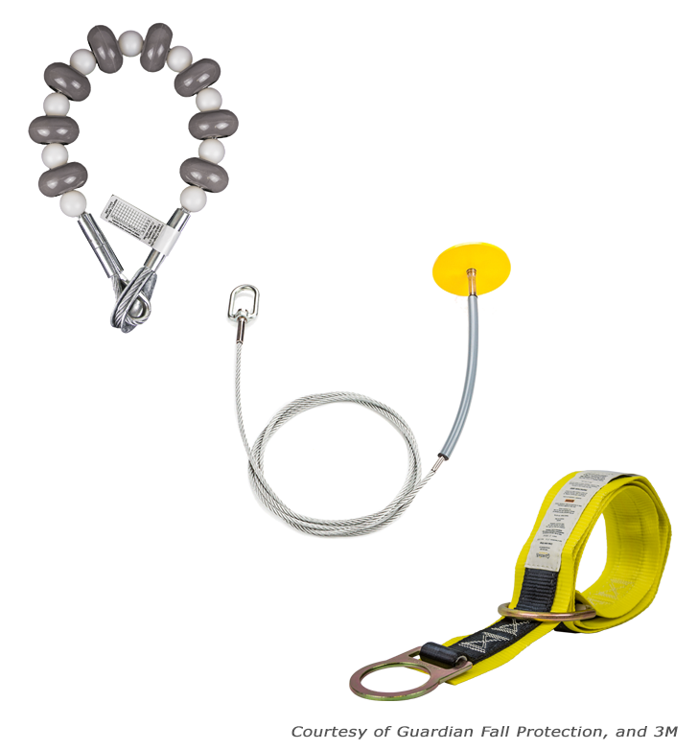
Tipos de Anclaje
Los anclajes con correa a menudo se asocian con 3 tipos de anclajes diferentes:
La eslinga del anclaje para cables, que se utiliza alrededor de vigas tipo I o de acero estructural.
El cable del anclaje que atraviesa la estructura, apto para hormigón o acero, tiene un punto de anclaje que pasa a través de un pequeño orificio en una superficie elevada.
El anclaje para correa, que se utiliza para estructuras horizontales robustas como las vigas. Tenga en cuenta que los bordes filosos o irregulares pueden causar daños en la correa.
Módulo 3: anclajes

Slide 34
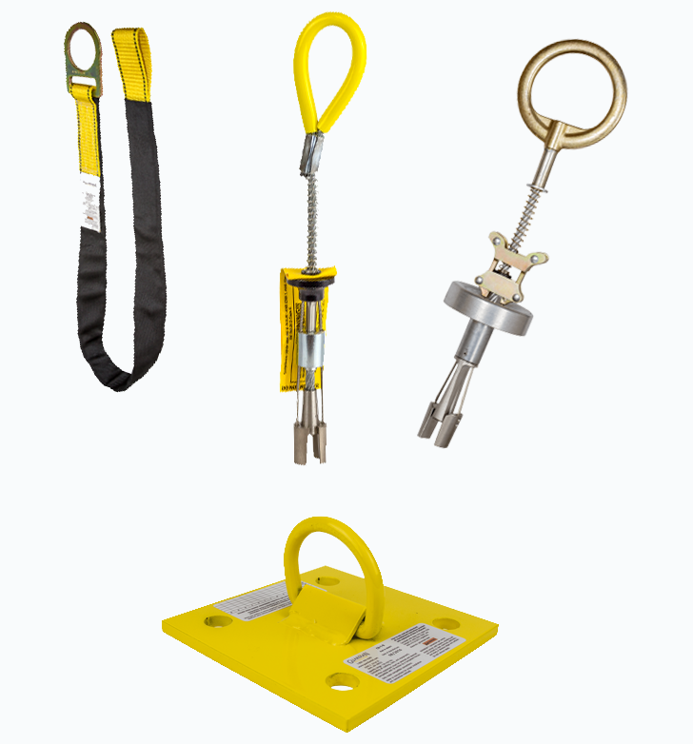
Tipos de Anclaje
Los anclajes para hormigón a menudo se asocian con 3 tipos de anclajes diferentes:
La correa de anclaje para hormigón con anillo en "D" utilizada generalmente por los empleados que trabajan en la realización de cimientos y encofrados. La correa está protegida por una manga o almohadilla que la protege del desgaste de la abrasión del concreto. Se enlaza alrededor de la barra de refuerzo durante el vertido y se corta al ras de la superficie cuando ya no se necesita.
El anclaje para hormigón premezclado de núcleo hueco/ y de expansión que permite que un trabajador se amarre y se usa para tareas con hormigón hueco premezclado.
El anclaje para pared atornillable, que se puede usar como punto de anclaje temporal o permanente en una pared de hormigón vertical.
Courtesy of Guardian Fall Protection, 3M and FallTech
Módulo 3: anclajes

Slide 35
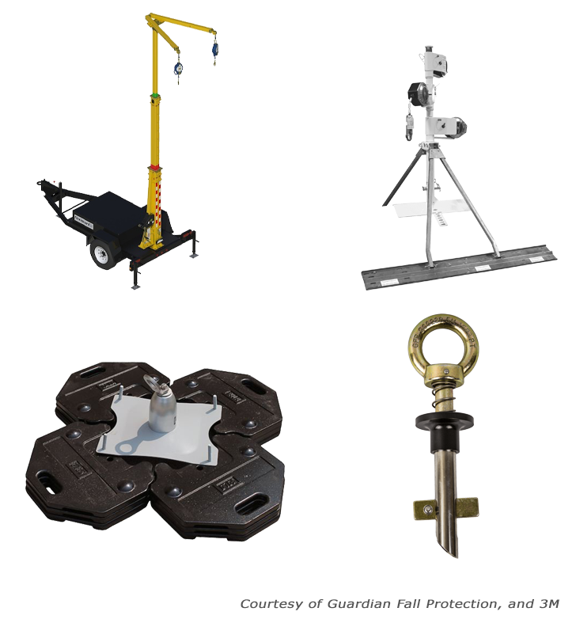
Tipos de Anclaje
Los anclajes sin soldadura o sujetados con abrazaderas en el sitio incluyen los siguientes:
Los tipos de sistemas móviles de protección contra caídas que pueden trasladarse rápidamente a otros sitios y vienen en versiones que permiten el anclaje de más de un empleado.
El mástil de anclaje retráctil y giratorio que se ve generalmente en techos residenciales inclinados. Le permite al trabajador un amplio rango de movimiento y ayuda a elevar el punto de anclaje por encima del empleado.
El anclaje de peso muerto, que se utiliza comúnmente cuando se realizan trabajados de techado y no puede martillar o perforar en la superficie. Está hecho de hormigón, acero y otros materiales pesados similares para brindar anclaje.
El anclaje atornillable, que se utiliza en orificios para pernos de acero horizontales.
Módulo 3: anclajes

Slide 36
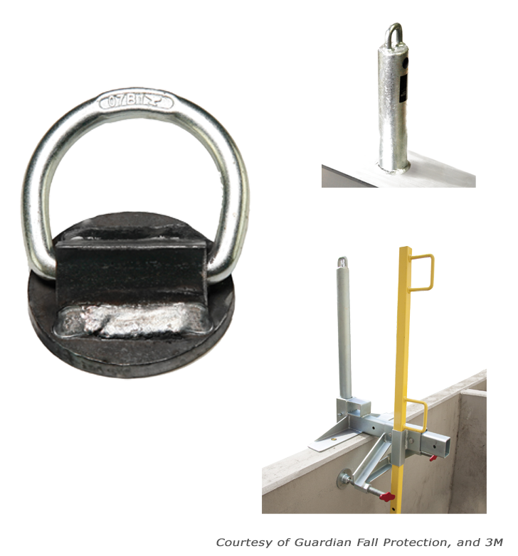
Tipos de Anclaje
Los anclajes adicionales incluyen los siguientes:
Anclaje soldado con anillo en "D", que tiene un solo punto de anclaje con anillo en "D" y puede estar soldado en acero estructural vertical de manera temporal o permanente.
Barra de anclaje soldada, que es un punto de anclaje permanente que está soldado a una viga tipo I.
Anclaje de cajas para zanjas con barandal se usa para realizar excavaciones profundas. Está diseñado con un punto de anclaje en una barra cerca del barandal.
Módulo 3: anclajes

Slide 37
PROTECCIÓN CONTRA CAÍDAS EN LA CONSTRUCCIÓN
Módulo 4: Andamios

Slide 38
Descripción general sobre andamios
Módulo 4: andamios

Slide 39
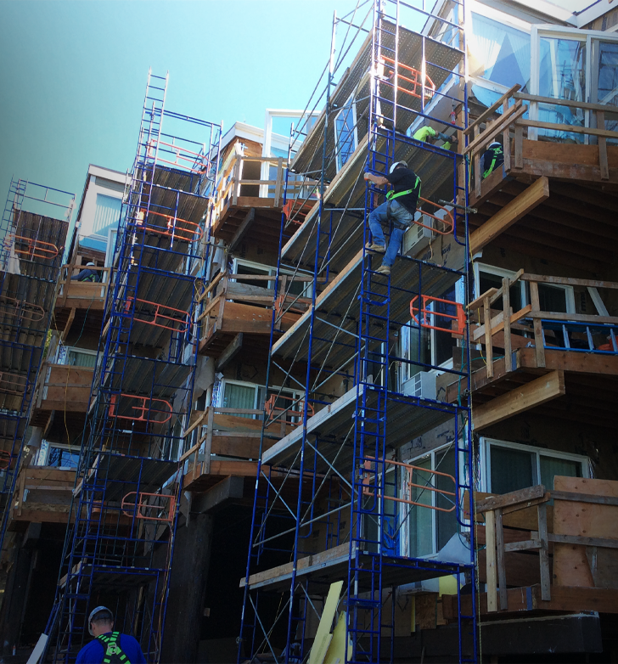
Índice de temas de la A a la Z sobre andamios
Puede usar un andamio para trabajar en cualquier tarea, algunos ejemplos son: silos, tanques, chimeneas, puentes, escaleras de concreto, techos, rampas y cielorrasos. En su forma más básica, un andamio soportado consiste en una plataforma y un conjunto de soportes, por lo que mucha gente piensa que cualquier persona puede instalar uno.
Por este motivo muchos trabajadores se lesionan o fallecen cuando usan un andamio, los componentes fallan, las tablas se rompen, los pasamanos se desprenden o toda la estructura se desmorona en pedazos. La mayoría de los accidentes con andamios ocurren porque las personas que los usan no están capacitadas o no tienen una capacitación adecuada.
Le recomendamos encarecidamente que se tome un momento para analizar los recursos en nuestra página de los temas sobre andamios (vea a continuación):
Índice de temas de la A a la Z sobre andamios
Módulo 4: andamios

Slide 40
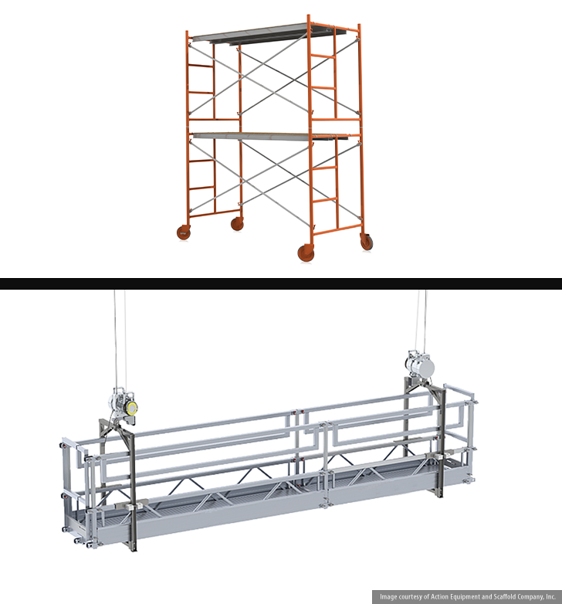
Tipos de andamios
Existen dos tipos de andamios básicos:
Andamios soportados. Estos consisten en una o más plataformas que están soportadas por vigas, ménsulas, mástiles, patas, montantes, postes, armazones o soportes rígidos similares.
Andamios suspendidos. Estos consisten en una o más plataformas suspendidas por cuerdas u otros medios no rígidos desde una estructura superior.
Módulo 4: andamios

Slide 41
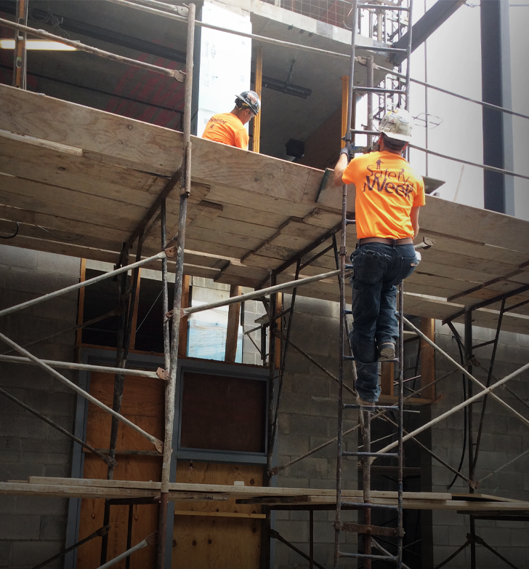
Personas competentes para el uso de andamios
Una persona competente para usar un andamio es aquella que puede identificar los riesgos existentes y predecibles de estos en el lugar de trabajo y tiene la autoridad para tomar medidas rápidas con el fin de eliminar tales riesgos.
Los andamios y sus componentes deben ser revisados por una persona competente encargada de inspeccionar los defectos visibles antes de cada turno de trabajo y después de cualquier evento que pudiera afectar la integridad estructural del andamio.
A continuación, hay un enlace que lo re direccionará a una hoja informativa que describe los requisitos que se encuentran en la División 3, Subdivisión L. Se menciona cómo estas reglas se aplican a las personas competentes.
Andamios en el ámbito de la construcción
Módulo 4: andamios

Slide 42
Capacitación en el uso de andamios
Los empleados que arman, desarman, mueven, operan, reparan, mantienen o inspeccionan los andamios deben estar capacitados por una persona competente para reconocer los riesgos asociados con la tarea. Mínimamente, la capacitación debe incluir lo siguiente:
La naturaleza de los riesgos de los andamios;
Los procedimientos correctos para armar, desarmar, mover, operar, reparar, inspeccionar y mantener el tipo de andamio en cuestión;
Los criterios sobre el diseño, la capacidad máxima de carga prevista y el uso que se pretende del andamio.
Módulo 4: andamios

Slide 43
Andamios (Ejemplo)
Módulo 4: andamios

Slide 44
PROTECCIÓN CONTRA CAÍDAS EN LA CONSTRUCCIÓN
Módulo 5 – Tareas laborales

Slide 45
Estructuración
Módulo 4: andamios

Slide 46
El desafio de las vigas para armazones: uso de protección contra caídas
Módulo 4: andamios

Slide 47
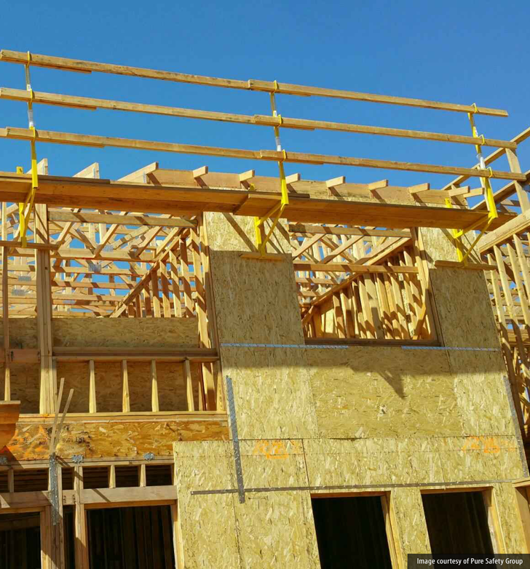
Andamios de palometas de carpintero
Puede utilizar los andamios como una plataforma de trabajo para desplegar, colocar y apuntalar las armaduras. Puede anexar un soporte de carpintería o un andamio con palometas y plataforma superior en el interior o exterior de las paredes exteriores. Pueden usarse dos tablas de 2"x 6" o una tabla prefabricada de 12 pulgadas de ancho para la plataforma.
Se requieren vallas de seguridad cuando la plataforma del andamio se encuentra a más de 10 pies del piso o del suelo. Cuando los soportes del andamio se colocan para que la plataforma esté al menos a 38 pulgadas por debajo de la placa superior, la placa superior se convierte en una valla de seguridad. Para obtener mayor información sobre los requerimientos para esta opción, haga clic en el siguiente enlace:
Colocación de travesaños y armaduras de madera
Módulo 4: andamios

Slide 48
Entablado
Módulo 4: andamios

Slide 49
Desprotegidos/Bordes Afilados
Módulo 4: andamios

Slide 50
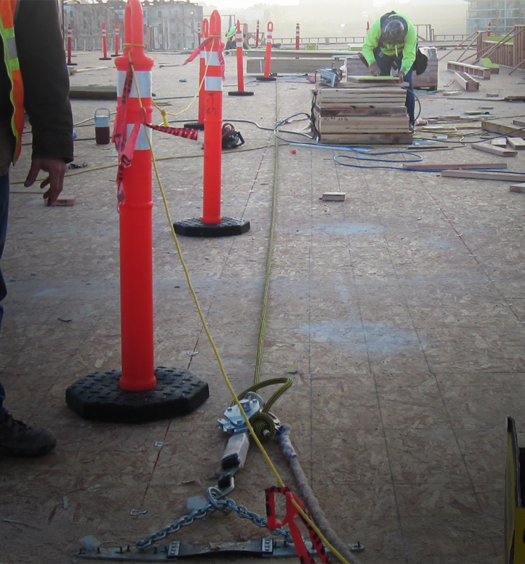
Línea salva vida horizontal
Una opción efectiva de protección contra caídas para los empleados que trabajan en bordes al frente es la instalación de un sistema anticaídas conectado a una línea salva vidas horizontal que está anclada directamente en la superficie transitable de trabajo.
El sistema de sujeción contra caídas evita que el trabajador llegue a un borde sin protección y la línea salva vidas horizontal le proporciona al operario una movilidad que no sería posible con un sistema anticaídas amarrado a un solo punto de anclaje.
Información sobre líneas salva vidas horizontales
Módulo 4: andamios

Slide 51
Orificios (Hoyos) Aberturas
Módulo 4: andamios

Slide 52
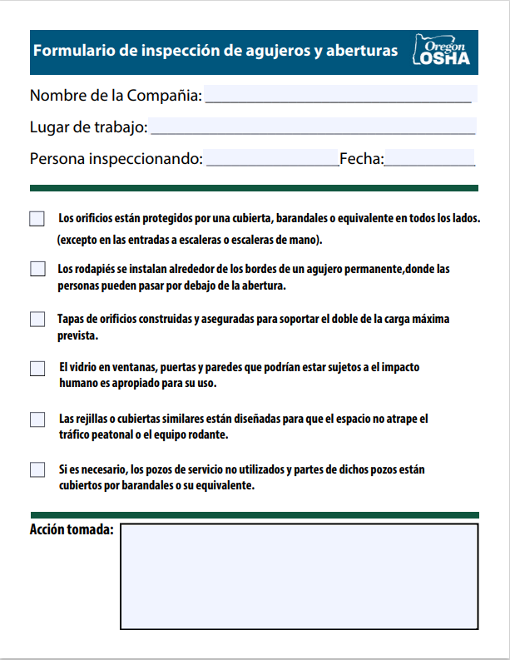
Formulario de Inspección de Orificios y Aberturas
Un formulario de inspección de orificios y aberturas es una herramienta valiosa para identificar y corregir algunos de los peligros que están presentes al trabajar alrededor de orificios y aberturas.
Haga clic en el botón para ver el formulario de inspección de orificios y aberturas.
Formulario de Inspección de Orificios y Aberturas
Módulo 4: andamios

Slide 53
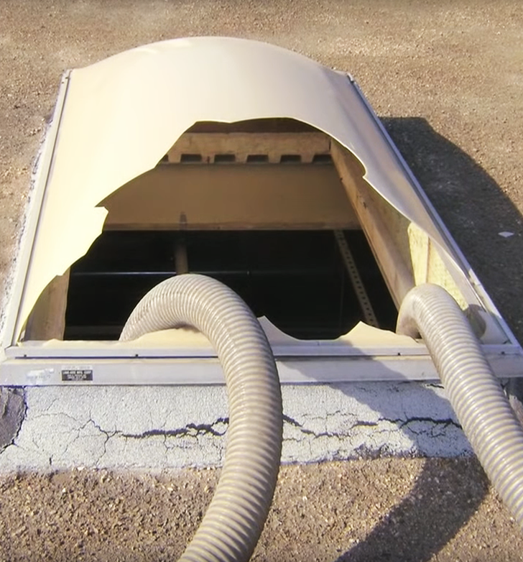
Claraboyas
Si quiere ver otro video sobre una historia real de un hombre que se cayó a través una claraboya, haga clic en el botón.
Prevención de las Caídas a través de las Claraboyas
Módulo 4: andamios

Slide 54
Módulo 6 – Conclusión
PROTECCIÓN CONTRA CAÍDAS EN LA CONSTRUCCIÓN

Slide 55
La importancia de la capacitación
Módulo 6: conclusión

Slide 56
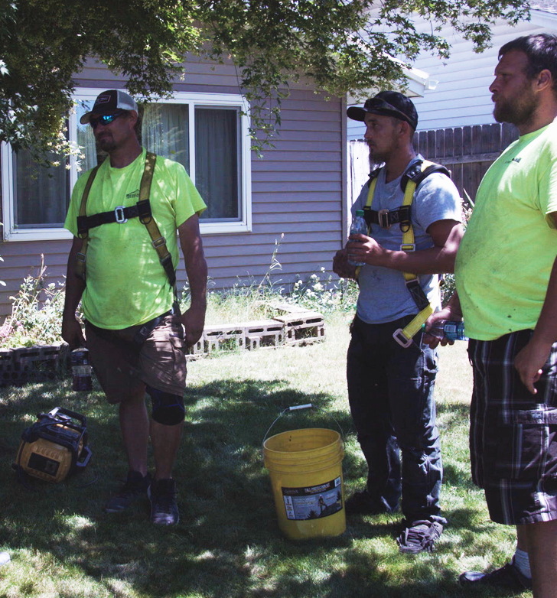
Certificación de la Capacitación
Con respecto a la certificación de la capacitación, el empleador debe verificar que se cumpla mediante la preparación del registro de certificación por escrito. Este registro debe tener el nombre u otra identificación del empleado capacitado, las fechas de la capacitación y la firma de la persona que la llevó a cabo o el empleador. Una vez que todo esto esté completo, debe guardar la última certificación de capacitación.
En algunas ocasiones, el empleado puede haber recibido capacitación de un empleador anterior. Si el empleador actual se basa en esto, el registro debe indicar que el empleador actual estableció que la capacitación previa fue adecuada, en lugar de la fecha de la capacitación actual.
Módulo 6: conclusión

Slide 57
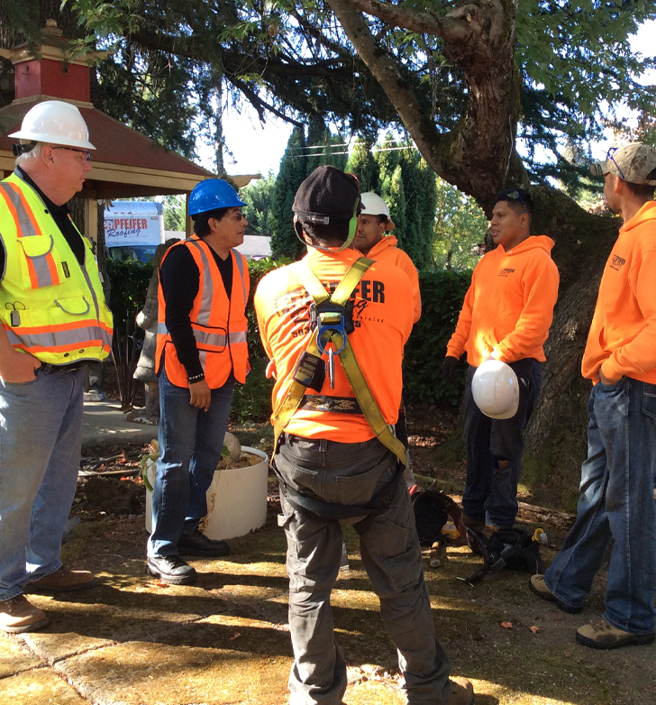
Volver a Capacitarse
Cuando el empleador tiene motivos para creer que un empleado que ya ha recibido capacitación no cuenta con los conocimientos o las habilidades exigidas, tiene que volver a capacitarlo. Los ejemplos donde se exige volver a capacitar incluyen los siguientes:
Los cambios en el lugar de trabajo o los sistemas de protección contra caídas que se utilizan hicieron que la capacitación previa quede obsoleta.
Es evidente que el empleado no ha retenido los conocimientos y las habilidades necesarias de la capacitación.
Módulo 6: conclusión

Slide 58
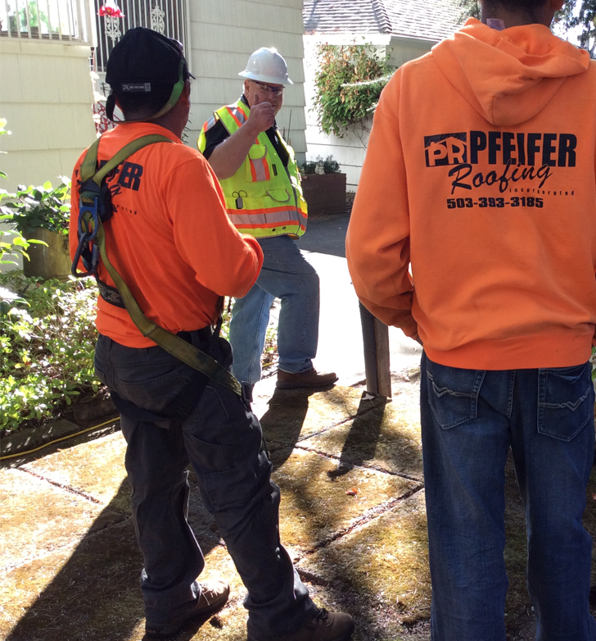
Requisitos de capacitación
Antes de que un empleado esté expuesto a un riesgo de sufrir caídas, el empleador debe proporcionar una capacitación para cada uno de ellos que utilice sistemas personales de protección contra caídas o para aquellos que tengan la obligación de recibir capacitación según lo especificado por Oregon OSHA.
Para obtener más información sobre las capacitaciones, haga clic en los botones.
Protección contra caídas en las tareas de construcción
División 3, Subdivisión M, Protección contra Caídas
Superficies transitables de trabajo: a simple vista
División 2, Subdivisión D, Superficies Transitables de Trabajo
Módulo 6: conclusión

Slide 59
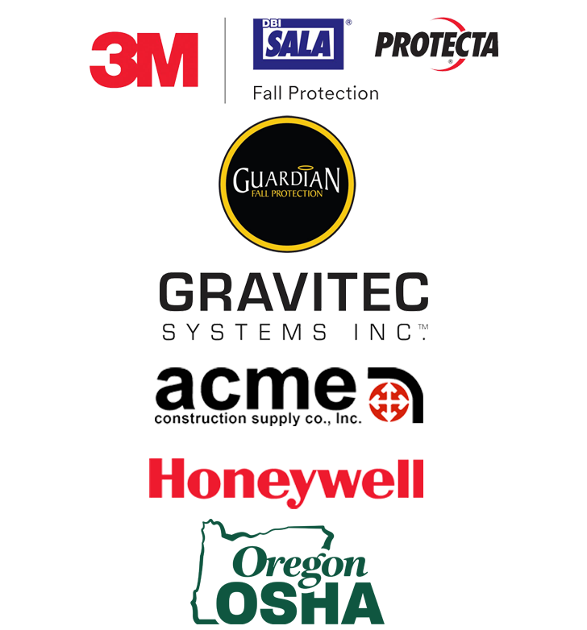
Recursos Adicionales
Existen muchos lugares para obtener recursos de capacitación. Hemos porporcionado una lista de varias compañías que ofrecen materiales de capacitación.
Haga click en los botones para ver sus sitios web.
3M | DBI SALA | PROTECTA
Guardian Fall Protection
GRAVITEC
ACME University
Honeywell
índice de temas de OR OSHA
Módulo 6: conclusión

Slide 60
Asesoramiento para contratistas
Módulo 6: conclusión

Slide 61
Protección Contra Caídas en la Construcción- Cuestionario
Pregunta 1
El empleador debe tener un registro de certificación por escrito de la capacitación.
Verdadero
Falso
Pregunta 2
¿En qué casos es necesario repetir la capacitación?
Cuando los cambios en el lugar de trabajo hicieron que la capacitación anterior quede obsoleta.
Cuando los cambios en los sistemas de protección contra caídas hicieron que la capacitación anterior quede obsoleta.
Cuando es evidente que el empleado no ha logrado las habilidades ni aprendido los conocimientos necesarios
Todas las opciones anteriores
Módulo 6: conclusión

Slide 62
Protección Contra Caídas en la Construcción- Cuestionario
Pregunta 3
Al instalar sus anclajes, debe seguir las instrucciones del fabricante.
Verdadero
Falso
Pregunta 4
Las correas antitraumatismo se utilizan para evitar la formación de coágulos que se generan cuando un trabajador se sienta en su arnés durante mucho tiempo después de una caída.
Verdadero
Falso
Módulo 6: conclusión

Slide 63
Protección Contra Caídas en la Construcción- Cuestionario
Pregunta 5
La primera persona que llega al lugar de trabajo debe instalar el punto de anclaje.
Verdadero
Falso
Pregunta 6
En el caso de que un trabajador se caiga:
El empleador debe proporcionar un rescate rápido
El empleador debe asegurarse de que los empleados puedan salvarse a sí mismos
Todas las opciones anteriores
Módulo 6: conclusión

Slide 64
Protección Contra Caídas en la Construcción- Cuestionario
Pregunta 7
Todas las tapas deberán tener un color codificado y deberán estar marcadas con la palabra “ORIFICIO” o “TAPA” para que se visualice la advertencia del riesgo.
Verdadero
Falso
Pregunta 8
¿Cuál de las siguientes opciones puede ayudar a limitar la caída con oscilación?
La utilización de una línea salvavidas horizontal
La utilización de multiples anclajes
Todas las opciones anteriores
Módulo 6: conclusión

Slide 65
Protección Contra Caídas en la Construcción- Cuestionario
Pregunta 9
Debe capacitar a sus empleados para que sepan cómo inspeccionar su equipo de protección contra caídas.
Verdadero
Falso
Pregunta 10
Cuando utiliza una Escalera portátil para acceder a un nivel superior, ¿a cuántos pies sobre el borde debe extenderse?
1
2
3
4
Módulo 6: conclusión

Slide 66
Protección Contra Caídas en la Construcción- Cuestionario
Pregunta 11
Como empleado, ¿ qué debe hacer si encuentra un barandal roto?
Nada
Destruirlo
Informarlo
Pregunta 12
Es sistema de restricción de caídas Evita que los trabajadores lleguen a un borde sin protección.
Verdadero
Falso
Módulo 6: conclusión

Slide 67
Protección Contra Caídas para la Construcción – Respuestas
A
D
A
A
A
C
A
C
A
C
C
A
Módulo 6: conclusión

Slide 68
Módulo 6: conclusión

Slide 69
¿Hacia dónde nos dirigimos desde aquí?
El índice de temas de la A a la Z en línea de Oregon OSHA es un excelente recurso para que usted utilice. Enumera publicaciones relevantes, material de capacitación, reglas, interpretaciones, videos y otros materiales diversos.
Si desea obtener orientación para el desarrollo de un entorno laboral más seguro, puede tener en cuenta nuestro servicio de asesoramiento gratuito y confidencial. Nuestros asesores sobre la seguridad laboral, la higiene industrial y la ergonomía pueden ayudarlo a reducir los accidentes, los costos relacionados, y ayudarlo a desarrollar un programa integral para el manejo de la seguridad y la salud. Para obtener más información, visite la página de consulta.
Módulo 6: conclusión

